Slide 1
语文
人教部编版·四年级（下册）

Slide 2
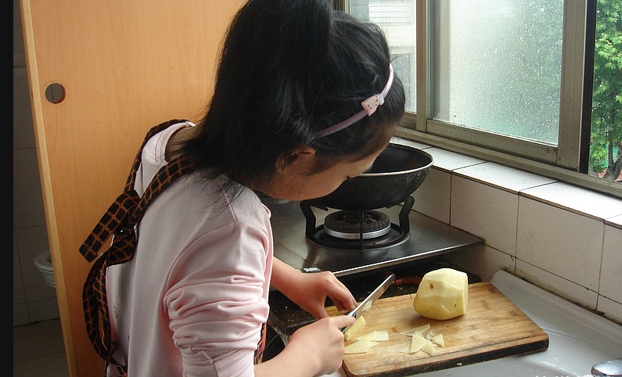
习作：我学会了

Slide 3
情景引入
同学们,我们正慢慢长大,学会了做很多事情。你最近有哪些成功的体验，能说给大家听听吗?和大家一起来分享你的快乐吧!

Slide 4
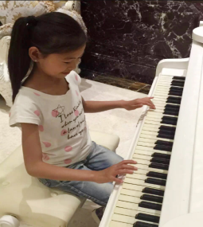
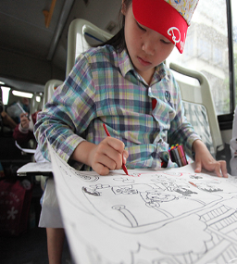
互动交流
习作 我学会了_______

Slide 5
互动交流
写作要求
1.写一样自己学会的本领。
2.写出由不会到学会的过程。
3.表达出自己的真情实感。

Slide 6
互动交流
想一想，说一说：自己学会了什么本领？
1.在家里，很多同学都已经学会了做一些家务活，你学会了做什么家务？
2.在学校里，你学会了哪些本领？
3.其他一些生活技能、本领方面的呢？

Slide 7
互动交流
选材
劳动方面：洗衣服、洗碗、包饺子、包粽子、整理房间......
学校文艺、体育方面：唱歌、跳舞、跳绳、打乒乓球、下象棋、踢足球......
学习方面：做实验、观察、打字......
生活技能方面：游泳、骑自行车、搞小制作、摄影......

Slide 8
互动交流
写作重点
1. 按照一定的顺序把学习过程写清楚。
2.通过对人物的动作、语言、神态、心理等的描写，
把事情的经过写具体、写生动。

Slide 9
互动交流
写作思路
1.开头：写清自己学会了什么及学习的原因。
2.中间：按事情的发展顺序写清自己是怎样学的。
3.结尾：学会之后的感想、体会。

Slide 10
习作例文
范例
如《我学会了包饺子》的写作提纲：
1.开头：星期天中午，我跟妈妈学包饺子。
2.中间：写妈妈先教给我包饺子的方法，然后我开始包。第一次馅少，立不住；第二次馅多，破了皮；第三次馅大肚圆，成功了。
3.结尾：写学会包饺子的快乐心情。

Slide 11
习作例文
开头的方法
1.开门见山法。如《学钓鱼》的开头:
一个星期天的上午，外公来到我家。只见他手上提着两根鱼竿，腰上挂着鱼篓。我就知道外公是到我家鱼塘钓鱼来的。我一时来了兴趣，便缠着外公也要去钓鱼。

Slide 12
习作例文
2.设问开头法。如《学骑自行车》的开头:
你有过成功的经历吗？如果你有 ，那么，你一定会知道成功可以给人带来喜悦、快乐，增长我们的信心和自豪感。当然，我也有过成功的经历，那就是我学会了骑自行车。
3.直接回忆法。如写《学上网》的开头:
记忆在我的脑海中慢慢汇成了一条长河，有成功的喜悦 、失败的忧伤……令我记忆最深刻的，还是我学会了上网查资料。

Slide 13
习作例文
1.自然结尾法。
结尾的方法
就是在文章的结尾交代事情的结果。如：哈哈！我今天学会骑自行车啦。

Slide 14
习作例文
2.明白事理法。
就是在文章的结尾写出自己明白了什么道理。如:经过了这件事，我不仅学会了游泳，还领悟到了做人的道理——不要向困难低头，凡事都要给自己定一个目标 ，并向这个目标坚持不懈地努力。

Slide 15
习作例文
3.展示心情法。
如:我终于学会了滑旱冰，我心里有着说不出的欢乐。

Slide 16
写作儿歌
写作之前想具体，明确要求再动笔；
开头结尾概括写，事情经过写具体；
多问几个怎么样，事情情节描详细；
学会点题明中心，题目内容紧联系。

Slide 17
好词积累
狼吞虎咽 活蹦乱跳 目不转睛 慌慌张张
津津乐道 拍案叫绝 难以置信 豁然开朗
大功告成 记忆犹新 兴高采烈 小心翼翼
笨手笨脚 香喷喷 甜滋滋 烫滚滚

Slide 18
写作步骤
开头 为什么学。（原因）
我学会了_______
中间 怎么学会的。（经过）
结尾 学会以后的事。（结果）

Slide 19
形容学习的词语
废寝忘食 手不释卷 分秒必争 争分夺秒
通宵达旦 夜以继日 凿壁借光 闻鸡起舞
勤学苦练 孜孜不倦 学而不厌 一心一意
坚持不懈 全神贯注 专心致志 持之以恒

Slide 20
谢谢观看！

